Slide 1
Revisão de Javascript e Typescript

Slide 2
Arrow Functions
Arrow Functions são uma adição mais recente ao JavaScript, introduzida com o ECMAScript 6 (ES6). Elas oferecem uma sintaxe mais concisa para escrever funções quando comparadas com as funções tradicionais. As Arrow Functions também têm algumas peculiaridades em relação ao comportamento da palavra-chave this.

Slide 3
A sintaxe básica de uma arrow function é
(param1, param2, ..., paramN) => { statements }
Se a função tiver um único parâmetro, os parênteses podem ser omitidos. Se a função tiver uma única expressão no corpo, você pode omitir as chaves {} e a palavra-chave return.

Slide 4
Comportamento de this em Arrow Functions:
Uma das características notáveis das arrow functions é o seu comportamento em relação à palavra-chave this. Ao contrário das funções tradicionais, as arrow functions não têm seu próprio this. Elas herdam o this do contexto de escopo circundante. Isso é especialmente útil em situações em que o comportamento tradicional de this poderia ser problemático.

Slide 5
Palavras reservadas
await break case catch class const continue debugger default delete do else export extends finally for function if import in instanceof let new return static super switch this throw try typeof var void while with yield

Slide 6
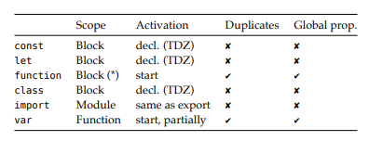
Escopos

Slide 7
